Slide 1
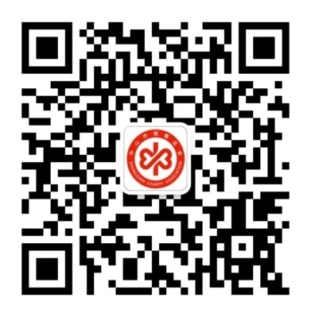
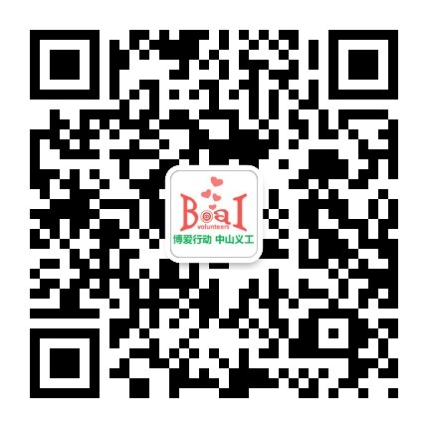
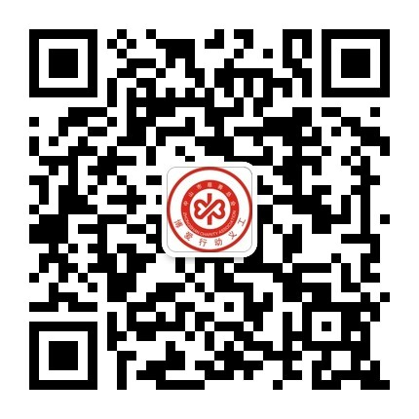
慈善中山
博爱行动义工
直属服务队

Slide 2
中山志愿服务网站注册 &志愿中山报名活动
操作说明
主讲：林俊业、陈烈孝
中山博爱行动义工

Slide 3
中山博爱行动义工
中山博爱行动义工
中山博爱行动义工
会员
中山博爱行动义工
中山博爱行动义工
指南
注册
中山博爱行动义工
中山博爱行动义工
中山博爱行动义工
网址：http://zyzs.zsnews.cn/

Slide 4
中山志愿服务网是什么？
点击添加文本
中山志愿服务网是以民政部“关于志愿服务记录制度试点”相关要求精神，搭建一个“弘扬博爱精神、志愿服务交流、义工信息采集、服务记录评估、实现资源共享”的平台。
点击添加文本
点击添加文本
点击添加文本

Slide 5
通过平台可以做什么？
点击添加文本
详细记录志愿者服务信息;
规范化志愿服务的管理；
点击添加文本
维护和保障志愿者、志愿服务对象的合法权益；
义工保险、服务证明、评优表彰等依据;
最大程度发挥互联网在我市志愿服务工作中的作用，
点击添加文本
合理配置志愿服务资源;
推动志愿服务活动科学化、制度化、专业化发展。
点击添加文本

Slide 6
中山博爱行动义工
中山博爱行动义工
中山博爱行动义工
讲到好似真甘
怎么注册啊~哈
中山博爱行动义工
中山博爱行动义工
听好了！！！
看好了！！！
听好、看好了！！！
中山博爱行动义工
中山博爱行动义工
中山博爱行动义工

Slide 7
点击添加文本
一、登陆网站
点击添加文本
网址：http://zyzs.zsnews.cn/
点击添加文本
点击添加文本

Slide 8
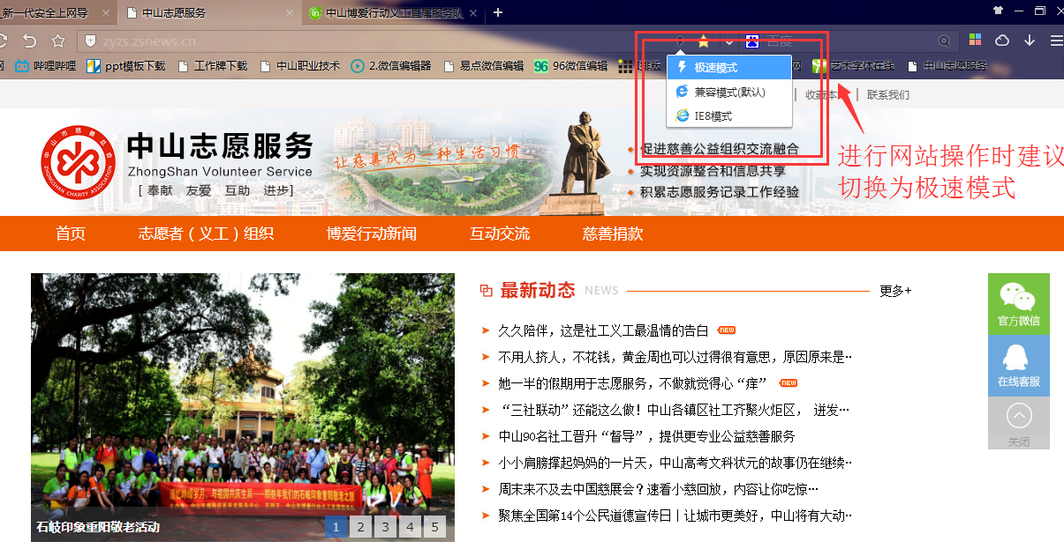
点击添加文本
点击添加文本
点击添加文本
点击添加文本

Slide 9
点击添加文本
二、会员注册
点击添加文本
网址：http://zyzs.zsnews.cn/
点击添加文本
点击添加文本

Slide 10
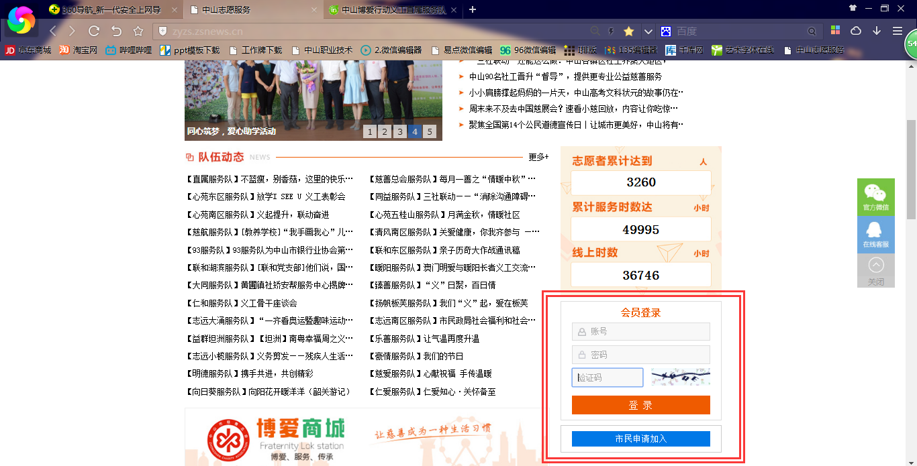
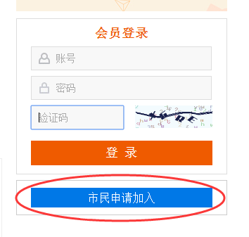
点击添加文本
1.登录网址后找到图中显示的模块点击市民申请加入
点击添加文本
点击添加文本
点击添加文本

Slide 11
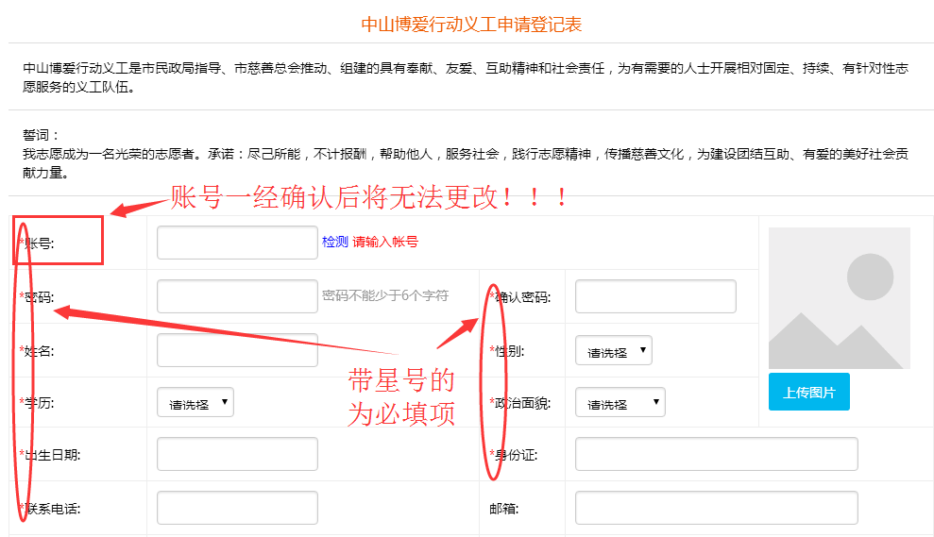
2.填写申请表
点击添加文本
点击添加文本
点击添加文本
点击添加文本
注：密码丢失可联系服务队管理员找回

Slide 12
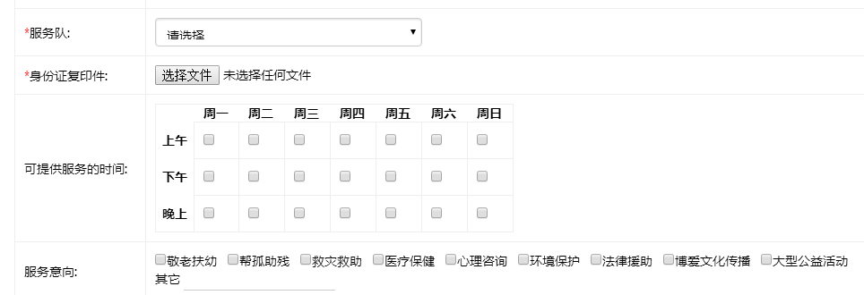
会员选择自己想
加入的服务队
点击选择文件，上传自己身份证照片，
可用手机对身份证进行拍照后通过QQ
、微信发送至电脑，保存后进行上传。
（文件要使用图片格式，jpg、png等）
点击添加文本
点击添加文本
根据自身的实际情况选
择自己可提供服务或想
提供服务的时间段（必填）
根据自身的兴趣，喜好选择
自己的服务意向（必填）
点击添加文本
点击添加文本

Slide 13
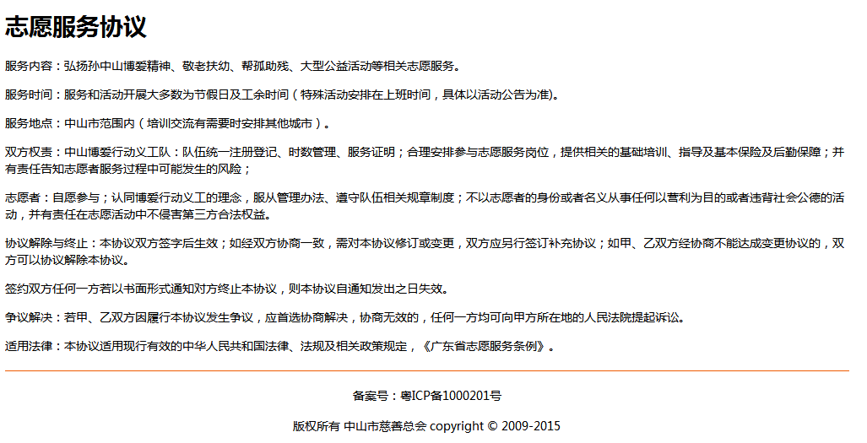
在阅读完志愿服务协议后，
在前面的小方格打勾
点击添加文本
点击添加文本
输入正确的验证码，验证码看
不清时可点击验证码图片刷新
点击添加文本
点击添加文本

Slide 14
点击添加文本
点击同意协议并申请后，由于网络问题或者网站系统问题，可能会出现卡顿，卡顿时间有时候会接近一两分钟，这时候需要耐心等待。如果再多按几次系统会提示验证码错误，这时候需要重新输入验证码，但之前所填内容不会清零。
点击添加文本
点击添加文本
注意：若用浏览器刷新页面，之前所填的信息将会清空，这时候就要重新输入信息！！
点击添加文本

Slide 15
点击添加文本
三、会员登陆
点击添加文本
网址：http://zyzs.zsnews.cn/
点击添加文本
点击添加文本

Slide 16
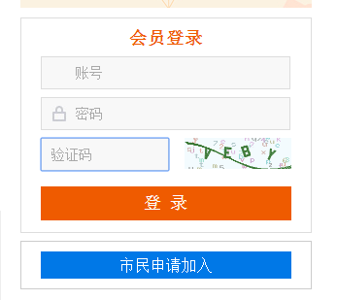
方法一：
点击添加文本
输入账号，
密码后即可登录
点击添加文本
点击添加文本
点击添加文本

Slide 17
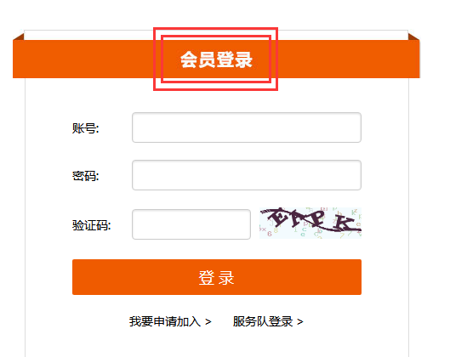
方法二：
点击添加文本
点击添加文本
也是
输入账号，
密码即可登录。
点击添加文本
点击添加文本

Slide 18
温馨提示：
1.会员登录与服务队登录要区分开。
2.会员注册申请提交后只有所申请加入服务队的管理员审核通过后才可以登录。
点击添加文本
点击添加文本
点击添加文本
点击添加文本

Slide 19
四、关于你的资料
点击添加文本
1）如不慎忘自己的登录账号或密码，请与您的管理员联系获取。
2）你的个人资料仅作内部存档，除管理员及本人外，其他人没有权限查阅。
3）监督电话88550066//咨询电话88336055。
点击添加文本
点击添加文本
点击添加文本

Slide 20
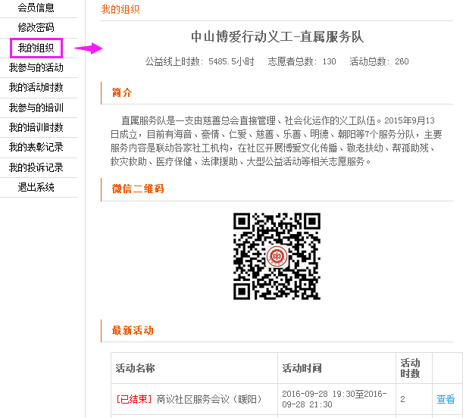
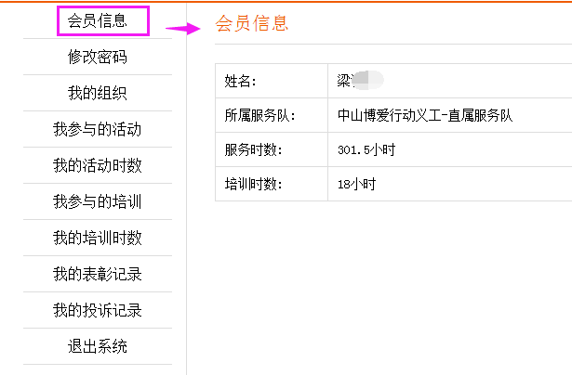
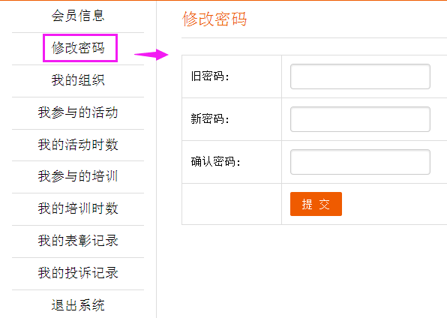
点击添加文本
点击添加文本
点击添加文本
点击添加文本

Slide 21
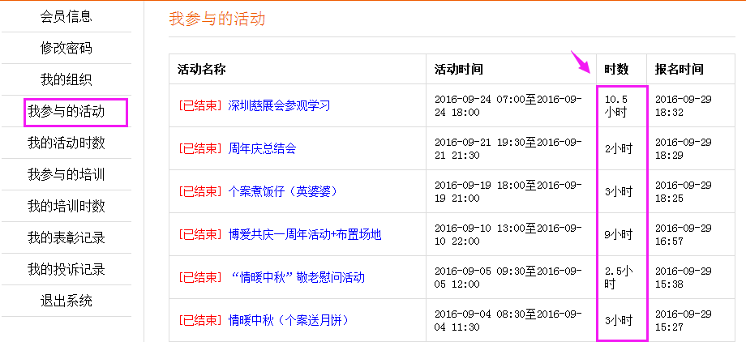
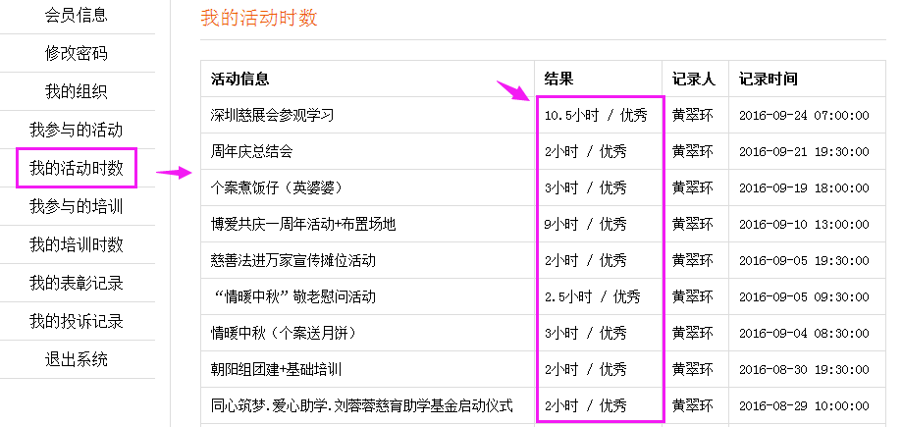
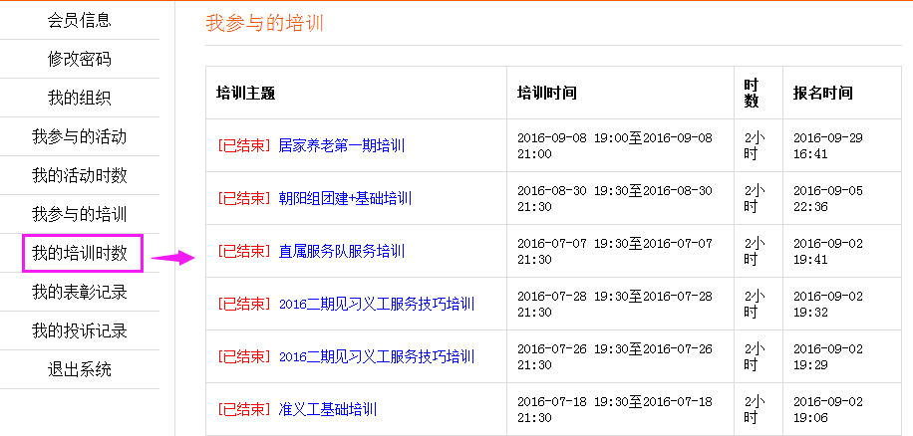
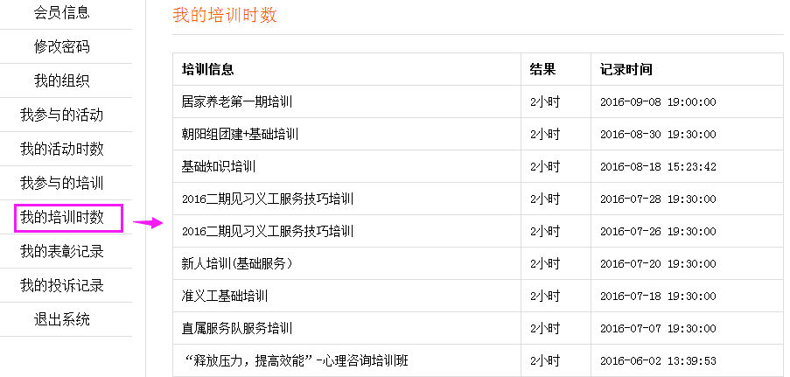
点击添加文本
知道你好关心
这个问题
点击添加文本
点击添加文本
点击添加文本

Slide 22
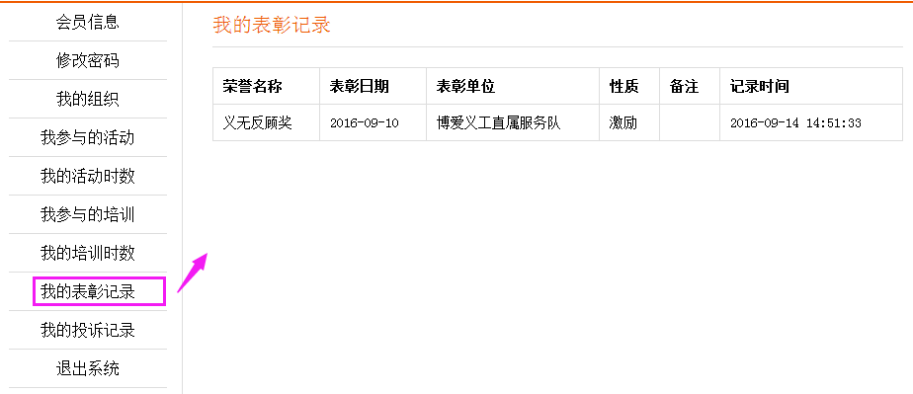
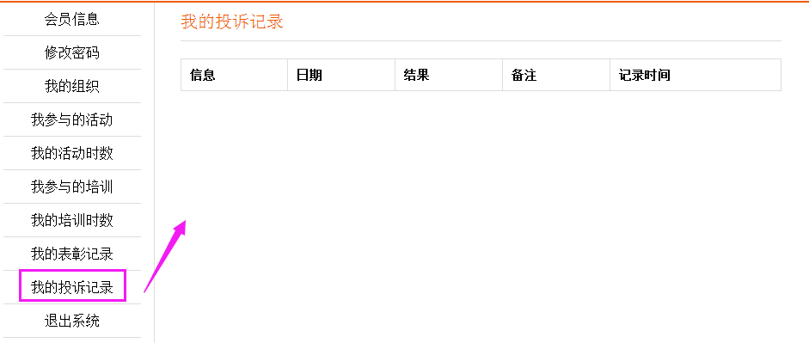
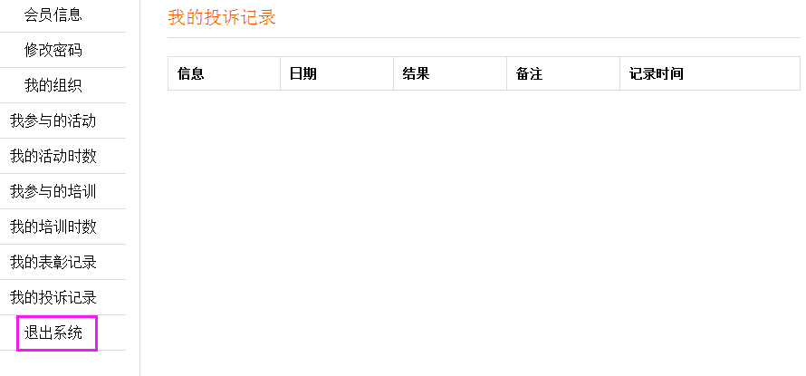
点击添加文本
点击添加文本
点击添加文本
点击添加文本

Slide 23
点击添加文本
点击添加文本
朕累了
其他查看功能，
自己网上看看去
怎么没有掌声
点击添加文本
点击添加文本

Slide 24
中山志愿服务网主要作用:
点击添加文本
1）记录、登记义工相关信息；
2）规范化对志愿服务的管理；
点击添加文本
3）维护和保障志愿者；
点击添加文本
4）志愿服务对象的合法权益；
5）义工保险、评优表彰、积分等依据。
点击添加文本

Slide 25
中山博爱行动义工
中山博爱行动义工
中山博爱行动义工
疑难解答可联系
QQ：675665029 // 852916043
博爱行动义工办公室：88336055
中山博爱行动义工
中山博爱行动义工
中山博爱行动义工
中山博爱行动义工
中山博爱行动义工
中山博爱行动义工

Slide 26
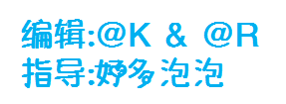
点击添加文本
点击添加文本
点击添加文本
谢谢大家
点击添加文本

